Slide 1
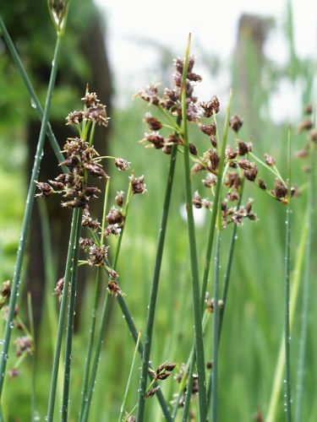
Ш ш
Ш
у
р
ш
а
т
к
а
м
ы
ш

Slide 2
а
Ш
Ш
О
Ш
У
Ш
И

Slide 3
шили – сшили
сушили – насушили
просушили

